Slide 1
DEĞERLER EĞİTİMİ

Slide 2
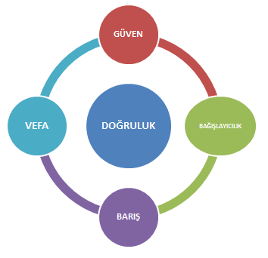
DİSİPLİN
SORUMLULUK
YARDIM
SEVERLİK
TEMİZLİK
DÜRÜSTLÜK
SEVGİ
SAYGI
HOŞGÖRÜ
HİLM
ADALET
SADAKAT
ALÇAK
GÖNÜLLÜLÜK
GİRİŞİMCİLİK
CESARET
HAYÂ
İFFET
ŞEFKAT MERHAMET
DEĞERLERİMİZ

Slide 3
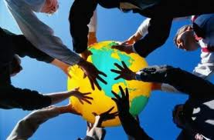
TANIM
DEĞERLER EĞİTİMİ
DEĞER
Bir sosyal grup veya toplumun kendi varlık, birlik, işleyiş ve devamını sağlamak ve sürdürmek için; üyelerinin çoğunluğu tarafından doğru ve gerekli oldukları kabul edilen ortak düşünce, amaç, inançlardır.
İnsanların çoğunluğu tarafından üzerinde uzlaştıkları ve paylaşılan gerçek davranış standartlarıdır.

Slide 4
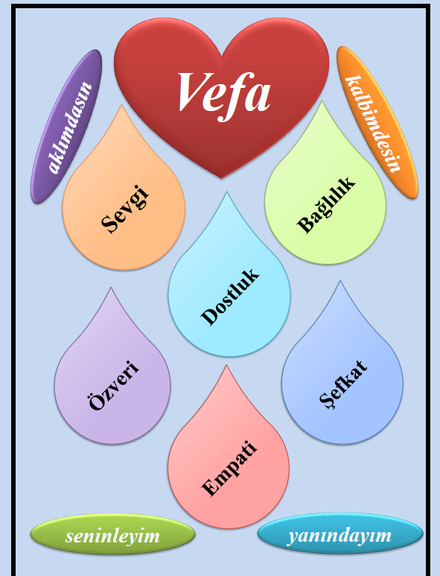
DEĞERLER EĞİTİMİ
Değerlerimiz yaratılıştan vardır. Onları dışa vurmak eğitim işidir.
İnsanı en iyi yaratıcı ALLAH tanıdığı için onun değerlerinin dışa çıkıp insan değerine eklenmesi için en iyi yöntemleri de dinin göndericisi ALLAH bildirmiştir.
Yüce İslam dini insanın kamilleşmesi için tavsiyede bulunduğu ahlak kurallarının hepsi bir değer davranışıdır.

Slide 5
ETİK PUSULASI
DEĞERLER EĞİTİMİ
PUSULA
Kuzey
I
Batı ***** Doğu
I
Güney
ETİK
İyi
I
Doğru **** Yanlış
I
Kötü
Notes:
What does the “Compass” show?
It shows the north, south, east and west.
Why do people need the “Copmass”?
To find their way to reach to their targets, to arrive to their designed destination.
What does the “Ethical Compass” show?
It shows the rights and wrongs, the good and the bad.
What is good and bad is judged by our “Values”.
What is right or wrong is determined by our “Norms” and “Code of Conduct”.
Who determines the “Values”?
You and I, he, she, we and they, the society determines the values.
Who writes the “Norms”, the “Code of Conduct”?
You and I, he, she, we and they, the society determines the norms.
In corporations these are determined by the “Share Holders” and
the “Board of Directors”.
Would you want to live in a society where there are no “Values” and no “Norms”?
Do you want to work in a company which has no “Values” and
no “Code of Conduct”?

Slide 6
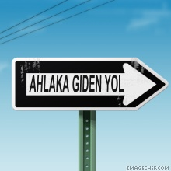
DEĞERLER EĞİTİMİ
AHLÂK NEDİR?
Ahlâk, hulk ve hulûk kelimelerinin çoğul şeklidir. Hulk veya hulûk insanın beden ve ruh bütünlüğü ile alâkalıdır.
Ahlâk bu çerçeve içinde, "insanın bir amaca yönelik olarak kendi arzusu ile iyi davranışlarda bulunup kötülüklerden uzak olmasıdır" şeklinde tanımlanabilir.
En Büyük Ve En Hayırlı Miras Güzel Ahlaktır

Slide 7
DEĞERLER EĞİTİMİ

Slide 8
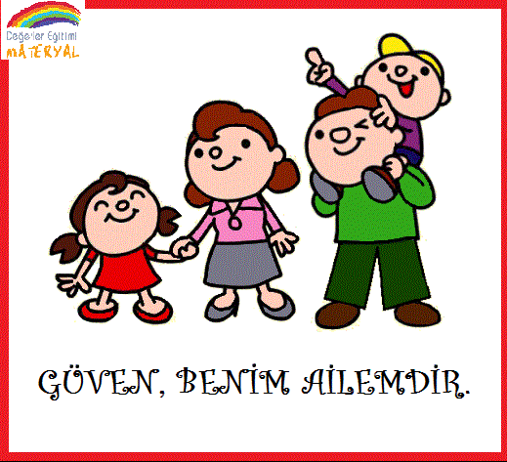
DEĞERLER EĞİTİMİ
GÜVEN
İman edenler ve imanlarını zulüm (gizli şirk) ile karıştırmayanlar. . . İşte güvende olma hakkı onlarındır. . . Doğru yolu bulanlar onlardır! Enam Suresi, 82. Ayet
Müslüman İnsanlar Senin Elinden Ve Dilinden Güvende Olsun

Slide 9
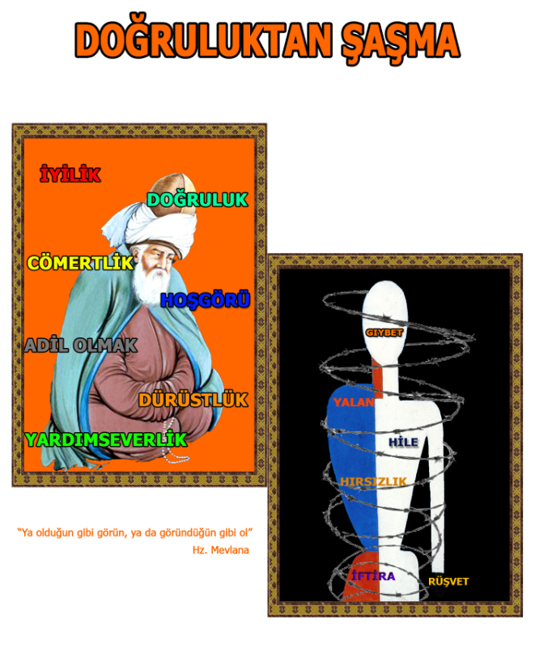
DOĞRULUK, DÜRÜSTLÜK
Rabbinin kelimesi (Kur'an) doğruluk ve adalet bakımından tamdır. Onun kelimelerini değiştirebilecek yoktur. O, hakkıyla işitendir, hakkıyla bilendir.
Enam Suresi, 115. Ayet
Yalan Konuşma Sözünde Dur Emaneti Koru İki Yüzlü Olma
Çirkin Söz Ve Davranış Seni Kirletir İyi Söz Ve İffetli Olmak Seni Güzelleştirir

Slide 10
DEĞERLER EĞİTİMİ

Slide 11
DEĞERLER EĞİTİMİ
HAYA, İFFET
Her dinin bir Ahlakı vardır, İslam’ın Ahlakı ise hayadır.
Günahı Tanı Zira O Vicdanını Rahatsız Eder
Edep, güzel terbiye, iyi davranış, güzel ahlak, haya, nezaket, zarafet gibi manalara gelir. Mesela terbiyeli çocuk, edepli çocuk demektir. Hadis-i şerifte, (Evladınızı edepli, terbiyeli yetiştirin) buyuruluyor. Dinimiz, baştan başa edeptir. Edep, kulun kendisini Cenab-ı Hakkın iradesine tâbi kılması, güzel ahlaklı olmasıdır. Hadis-i şerifte, (Sizin en iyiniz, ahlakı en güzel olandır) buyuruldu.
Hazret-i Ömer, (Edep, ilimden önce gelir) buyurdu. Çok heybetli olmasına rağmen, edebinden, hayasından Resulullahın huzurunda çok yavaş konuşurdu.
Peygamber efendimiz de, bir kimsenin yanında iki diz üzerine oturur, ona saygı olmak için mübarek bacağını dikip oturmazdı.

Slide 12
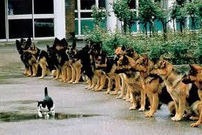
DEĞERLER EĞİTİMİ
CESARET
Cesaret, aynı zamanda yiğitlik, kararlılık, ataklık, ve dayanıklılık özelliklerini de içeren, korku, acı, risk, belirsizlik veya tehdit ile başa çıkabilme yeteneğidir.
Fiziksel cesaret" fiziksel bir acı, zorluk veya ölüm tehlikesi ile yüzleşme sırasındaki cesareti tanımlarken,
"ahlaki cesaret" çoğunluk muhalefeti, utanç, skandal veya şevk kırıcılığı karşısında etik davranmayı ifade etmektedir.
İşte o şeytan, ancak kendi dostlarını korkutur. Şu halde, eğer iman etmiş kimseler iseniz onlardan korkmayın, benden korkun. Al-i İmran Suresi, 175. Ayet

Slide 13
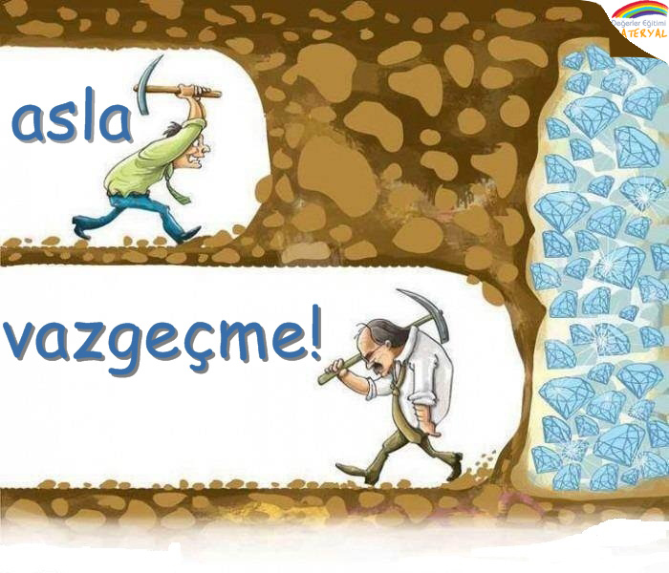
DEĞERLER EĞİTİMİ
GİRİŞİMCİ
Girişimci nasıl olmalıdır?
Kendine güven duymalıdır, aynı zamanda güvenilen biri olmalıdır.
Geri adım atabilmeli ve yeniden başlayabilmelidir.
Sonuçları değerlendirebilmelidir.
Mesleki riskleri üstlenebilmelidir.
Yaratıcı olmalıdır.
Cesaretli olmalıdır.
Bireysel ve aynı zamanda da toplumsal olmalıdır.
İyimser ve fikir sahibi olmalıdır.
Sürükleyici ve güdüleyici olmalıdır.
Başarı için yönlenmiş olmalıdır.
Fırsatlardan yararlanabilmelidir.
Yeniliklere açık olmalıdır.
İşini seven biri olmalıdır.

Slide 14
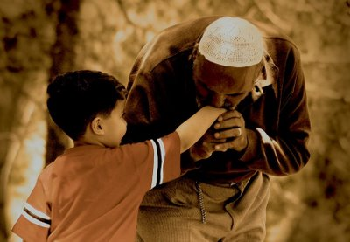
DEĞERLER EĞİTİMİ
ALÇAKGÖNÜLLÜLÜK
Allah'a ibadet edin ve O'na hiçbir şeyi ortak koşmayın. Anne-babaya, yakın akrabaya, yetimlere, yoksullara, yakın komşuya, uzak komşuya, yanınızdaki arkadaşa, yolda kalmışa ve sağ ellerinizin malik olduklarına güzellikle davranın. Çünkü, Allah, her büyüklük taslayıp böbürleneni sevmez. (Nisa Suresi, 36. Ayet)

Slide 15
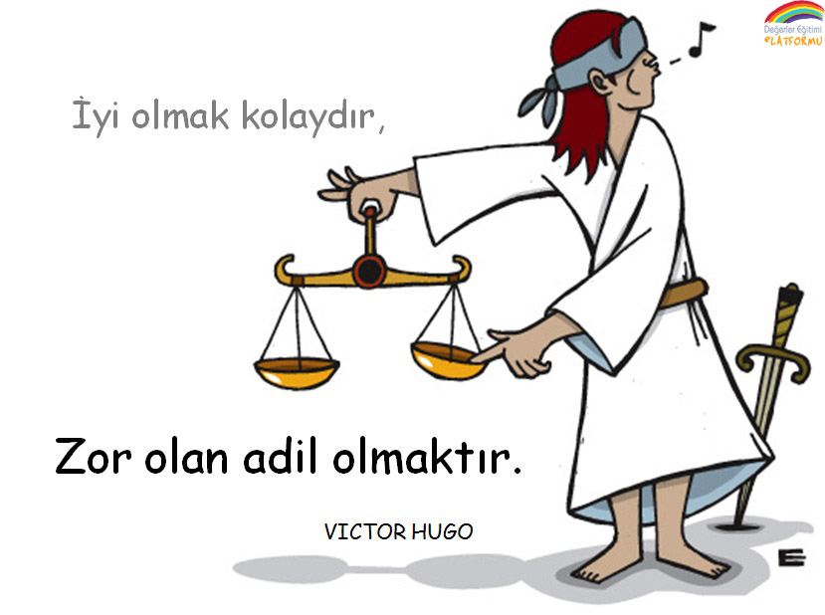
DEĞERLER EĞİTİMİ
ADALET
“Bir saat veya bir gün adaletle hükmetmek, bir sene veya altmış sene nafile İbadet'ten hayırlıdır.” el-Aclûnî, 58
Nerede Olursan Ol Allah'ın Seni Gördüğünü Ve Duyduğunu Bil
ADALET İLE İLGİLİ AYETLER
Nisa-58. Şu bir gerçek ki Allah, size emanet (ve iş)leri mutlaka ehline (İslâm’a göre ahlâkı sağlam, yeteneklilere)(1) vermenizi, insanlar arasında hükmettiğiniz zaman adaletle hükmetmenizi emreder. Gerçekten Allah, bununla size ne güzel öğüt veriyor! Şüphesiz Allah, (her şeyi) işiten ve görendir.
Maide-8. Ey iman edenler! Allah için adaleti (hakkı) ayakta tutan (hâkimler), adalet timsâli şâhitler olun.(3) Bir kavme duyduğunuz kin sizi adaletten sapmaya sevketmesin. Âdil davranın, takvâya daha yakın olan da budur. Allah’a karşı takvâlı olun (emirlerine uygun yaşayın). Şüphesiz ki Allah yaptıklarınızdan haberdardır.
Maide-42. (Onlar) yalan dinlemeye çok meraklı ve haram (rüşvet) yemeye pek düşkündürler. Eğer sana gelirlerse, ister aralarında hükmet, istersen onlardan yüz çevir.(1) Eğer yüz çevirirsen sana hiçbir şekilde zarar veremezler. Eğer hükmedersen aralarında âdil şekilde hükmet. Hiç şüphesiz ki Allah adaletli olanları sever.
En’am-115. Rabbinin sözü hem doğruluk, hem adalet bakımından tamamlanmıştır. O’nun sözlerini değiştirebilecek hiç kimse yoktur. O, (her şeyi) hakkıyla işitendir, bilendir.
A’raf-29. De ki: “Rabbim bana adaleti ve itidâli emretti. Her mescidde (namazda) yüzlerinizi (kıbleye) çevirin. Dîni yalnız ‘Allah’a has kılarak’ (ve ihlasla) kendisine (kulluk edip) yalvarın (başkalarını putlaştırıp/tanrılaştırıp onlara sığınmayın. Unutmayın ki) ilk defa sizi yarattığı gibi, yine (O’na) döneceksiniz.”

Slide 16
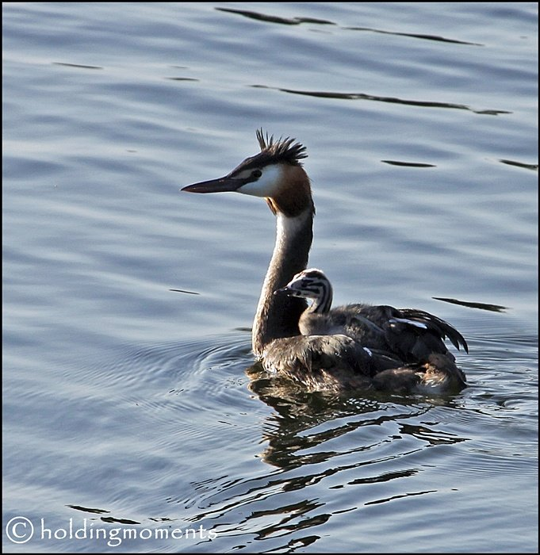
DEĞERLER EĞİTİMİ
SADAKAT
Gerçekten rüyana sadakat gösterdin. Şüphe yok ki biz, güzel amel işleyenleri işte böyle mükafatlandırırız.
Meryem Suresi, 54. Ayet
'Allah buyurdu ki: "Bu, sadıklara doğruluklarının fayda sağladığı gündür. Onlar için altlarından ırmaklar akan, içinde ebedî kalacakları cennetler vardır". Allah onlardan razı olmuş, onlar da O'ndan razı olmuşlardır. İşte büyük kurtuluş budur. (Maide 119)
Kur'ân'da İsmail'i de an; çünkü o, vaadine sadık bir kuldu ve gönderilmiş bir peygamberdi.(Meryem 54)
(Bunu Allah), sadıklara sadakatlerinden sormak için yaptı. Kâfirler için ise acı verecek bir azab hazırladı.(Ahzab
Müminlerdendir o erler ki Allah'a verdikleri ahde sadakat gösterdiler. Kimi adağını ödedi (canınıverdi), kimi de beklemektedir.Onlar,ahidlerinihiç değiştirmediler. (Ahzab 23)
Çünkü Allah sadıklara sadakatleriyle mükafat verecek, dilerse münafıklara da azab edecek veya tevbe nasib edecektir. Şüphe yok ki Allah çok bağışlayıcıdır. Çok merhamet edicidir. (Ahzab 24)

Slide 17
DEĞERLER EĞİTİMİ
ŞEFKAT, MERHAMET
"Allah, insanlara merhamet etmeyene rahmette bulunmaz." (Buhâri, Tevhid 2)
Merhamet Görmek İstersen Merhamet Et.!

Slide 18
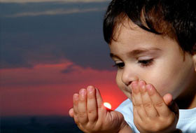
DEĞERLER EĞİTİMİ
BAĞIŞLAYICILIK
Bundan sonra, (artık) şükredesiniz diye sizi bağışladık.
Bakara Suresi, 52. Ayet

Slide 19
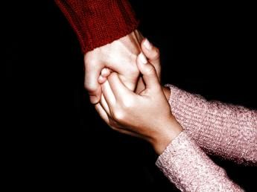
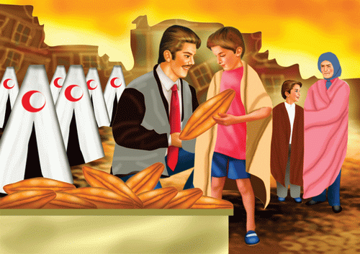
DEĞERLER EĞİTİMİ
YARDIMSEVERLİK
Şüphesiz Allah, adaleti, iyilik yapmayı, yakınlara yardım etmeyi emreder; hayâsızlığı, fenalık ve azgınlığı da yasaklar. O, düşünüp tutasınız diye size öğüt veriyor.
Nahl Suresi, 16. Ayet
Kendin için sevip istediğini din kardeşin için de iste mü’mine bu yakışır

Slide 20
DÜŞERSEM ELİMİ TUT,BİR GÜN BEN DE SENİN ELİNİ TUTARIM.
DEĞERLER EĞİTİMİ
Yardımlaşma ve yardımseverlik, önemli ve yaygın bir toplumsal değerdir.
Toplumsal hayatta karşılaşılan ve çözümünde zorlanılan problemler, yardımlaşma yoluyla kolaylıkla çözülür.
İnsanlar çok farklı konularda birilerine yardım edebilirler.
Yardım ilişkisinde taraflardan birisini yardımsever, diğer tarafı ise yardıma muhtaç kesim oluşturur.

Slide 21
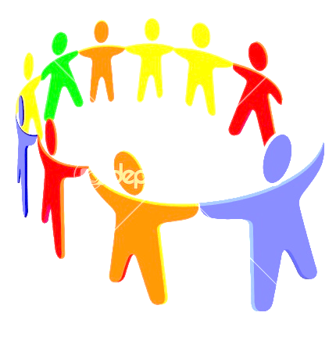
DEĞERLER EĞİTİMİ
DAYANIŞMA
İnsan, doğası gereği toplumsal bir varlıktır.
Yalnız yaşaması mümkün değildir.
Birlikte yaşamanın gereği olan dayanışma ile insanlar yardımlaşmayı, birlikte iş yapmayı öğrenirler .
Dayanışma sayesinde insanlar daha çabuk ve daha çok iş yapabilir .
Atalarımız bu konuda "Bir elin nesi var, iki elin sesi var" diyerek, birlik, beraberlik ve dayanışmanın önemini vurgulamışlardır. Dayanışma toplumlar arasında, millet içerisinde ve milletlerarasında olabilir.
Kurtuluş Savaşı yıllarında Türk Milleti'nin dayanışması ile düşman yurttan kovulmuş ve vatan tamamen kurtarılmıştır.

Slide 22
DEĞERLER EĞİTİMİ
Tayland'da sel felaketi sırasında çekilmiş bir fotoğraf... Hayır köpeği kurtaran bir insan değil, bir maymun...

Slide 23
DEĞERLER EĞİTİMİ
Temizliğin en güzel tanımı şu şekilde yapılabilir; Sağlığa zarar verecek, her ortamlardan korunmak için yapılacak, uygulamalar ve alınan temizlik önlemlerinin tümüdür.

Slide 24
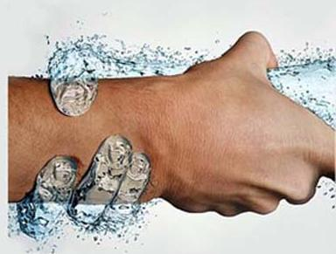
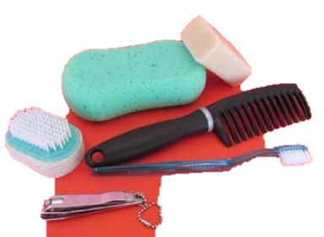
DEĞERLER EĞİTİMİ
TEMİZLİK
Namazın anahtarı temizliktir. (Tirmizi)
Kişisel bakım türleri nelerdir?
1- El ve Ayak bakımı
2- Vücut bakımı
3- Saç bakımı
4- Ağız ve Diş bakımı
5- Kıyafet bakımı

Slide 25
DEĞERLER EĞİTİMİ

Slide 26
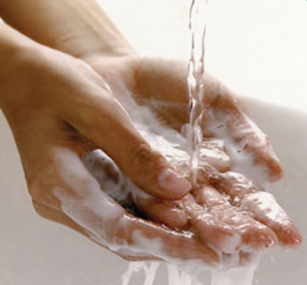
DEĞERLER EĞİTİMİ
Tuvaletten sonra ve yiyeceklere dokunmadan önce ellerin yıkanması bir alışkanlık olmalıdır. Her gün yapılan işler arasında banyo yapma bir başka temizlik uygulamasıdır. Temizliğin sadece görünür kirlenme olduğunda yapılması yeterli değildir.
Örneğin; uykudan uyanınca yüzün yıkanması, çamaşırların değiştirilmesi, gündelik temizlik uygulamalarıdır.

Slide 27
DEĞERLER EĞİTİMİ
SORUMLULUKLAR
Kişinin kendine ve başkalarına karşı yerine getirilmesi gereken yükümlülüklerini zamanında yerine getirmesi zorunluluğudur.
Sorumluluk, karakterin en önemli öğelerinden biridir. Sorumlu olan kişi kendi üzerine düşen görevleri ve işlevleri zamanında ve istenilen şekilde istenilen biçimde yerine getirmek zorundadır.
“Her insan herkes karşısında her şeyden sorumludur.” Dostoyevski

Slide 28
DEĞERLER EĞİTİMİ
SEVGİ

Slide 29
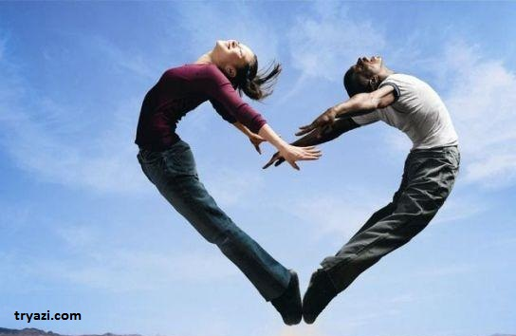
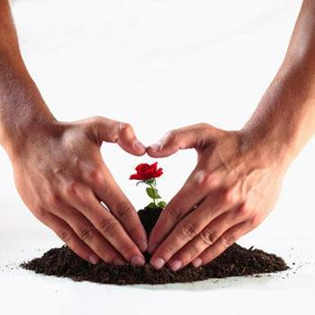
DEĞERLER EĞİTİMİ
SEVGİ
İnsanı bir şeye veya bir kimseye karşı yakın ilgi ve bağlılık göstermeye yönelten duygu
Canım kudret elinde olan Allah'a yemin ederim ki sizler iman etmedikçe cennete giremezsiniz. Birbirinizi sevmedikçe de iman etmiş olmazsınız. Yaptığınız takdirde birbirinizi seveceğiniz bir şey söyleyeyim mi? Aranızda selamı yayınız! Müslim, îman 93-94.
Birbirinizi Sevme Ve Acıyıp İlgi Göstermede Tek Bir Beden Gibi Olunuz

Slide 30
DEĞERLER EĞİTİMİ
SAYGI
Değeri, üstünlüğü, yaşlılığı, yararlılığı, kutsallığı dolayısıyla bir kimseye, bir şeye karşı dikkatli, özenli, ölçülü davranmaya sebep olan sevgi duygusu, hürmet, "Küçüklerimize merhamet etmeyen, büyüklerimize saygı göstermeyen bizden değildir."
Tirmizî, Birr, 15; Ebû Dâvûd, Edeb, 66.
Küçüğüne Acı Büyüğüne Saygı Göster

Slide 31
DEĞERLER EĞİTİMİ

Slide 32
DEĞERLER EĞİTİMİ

Slide 33
DEĞERLER EĞİTİMİ

Slide 34
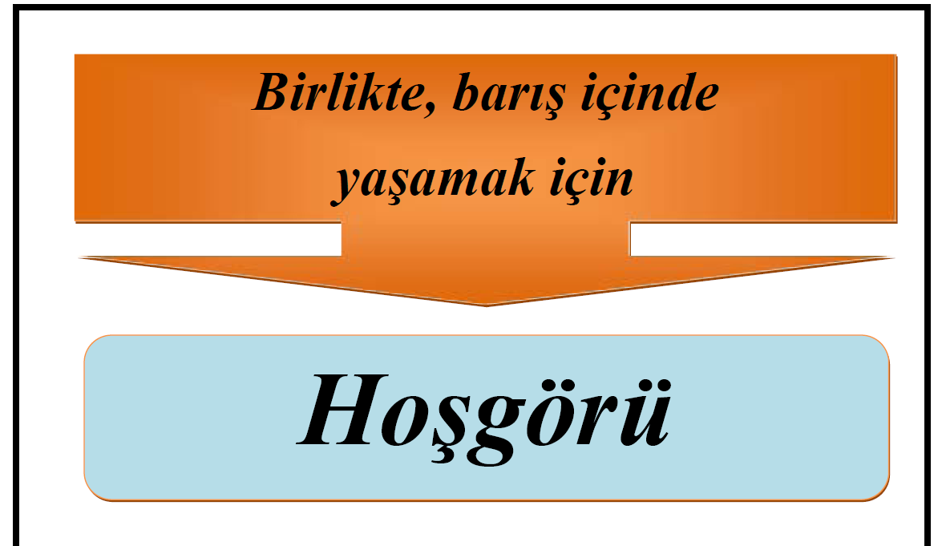
DEĞERLER EĞİTİMİ
HOŞGÖRÜ
“Hoşgörülü ol ki sana da öyle davranılsın.” Hz.Muhammed (Sav)

Slide 35
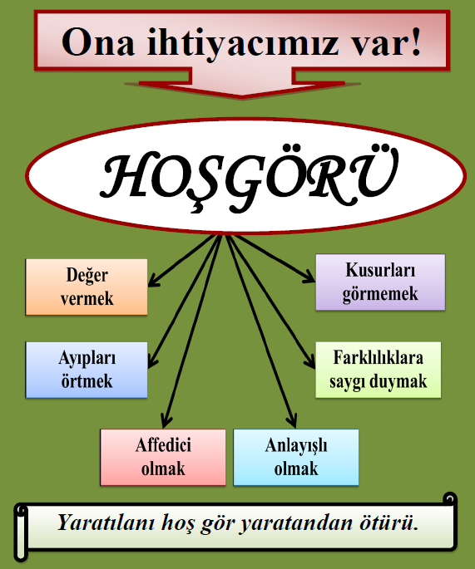
DEĞERLER EĞİTİMİ

Slide 36
DEĞERLER EĞİTİMİ

